Slide 1
인터랙티브
웹 페이지 만들기

Slide 2
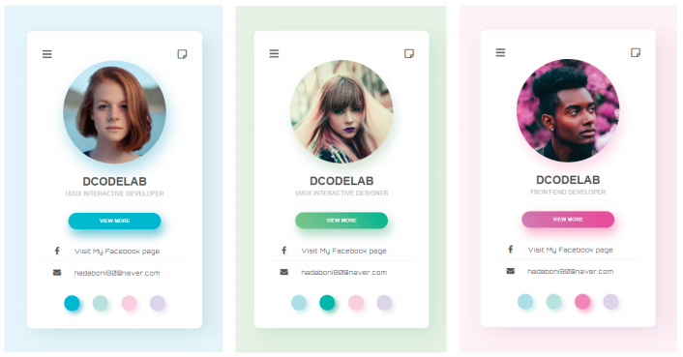
07
온라인 프로필 카드 제작하기

Slide 3
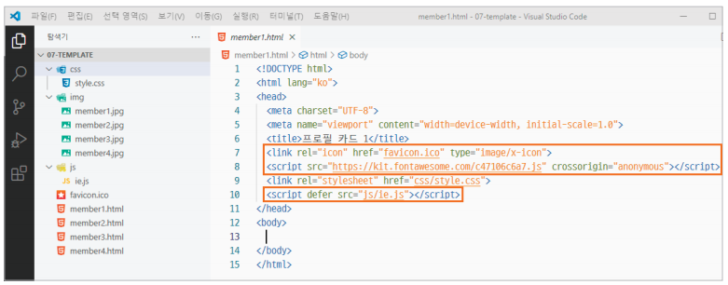
07 온라인 프로필 카드 제작하기
Do it! 포트폴리오 온라인 프로필 카드
1단계 작업 폴더 준비하기

Slide 4
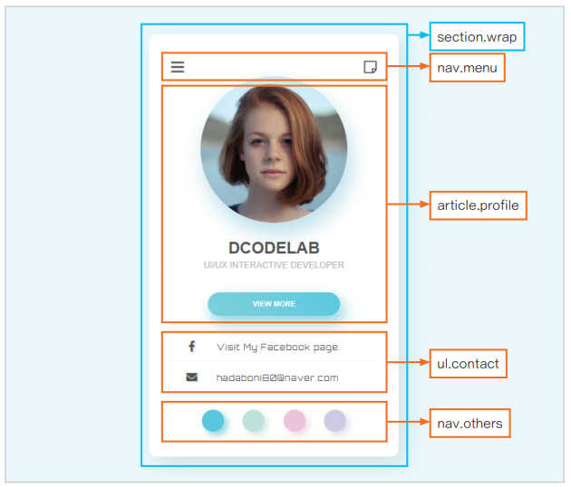
07 온라인 프로필 카드 제작하기
2단계 레이아웃 구조 파악하기

Slide 5

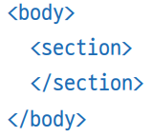
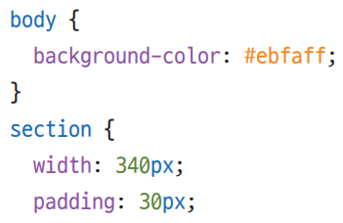
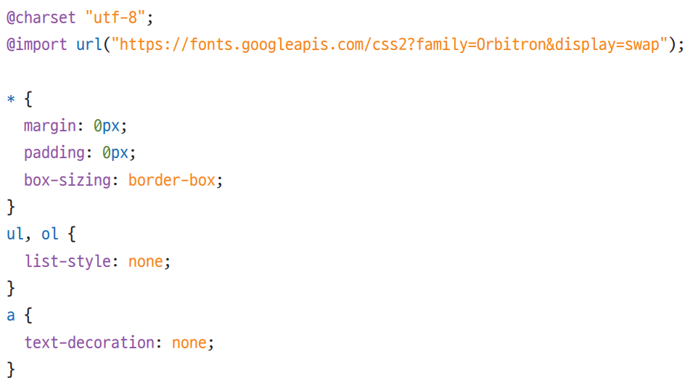
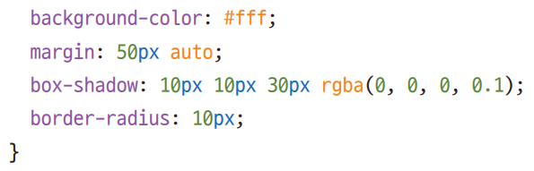
07 온라인 프로필 카드 제작하기
3단계 배경과 프로필 카드 모양 잡기

Slide 6
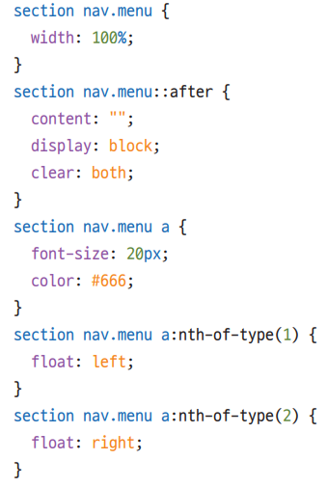
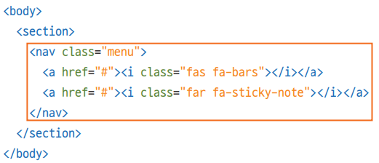

07 온라인 프로필 카드 제작하기
4단계 상단 메뉴 영역 완성하기

Slide 7
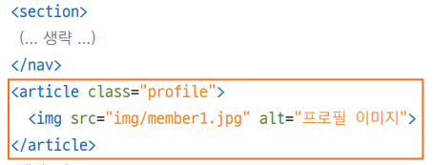
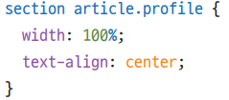
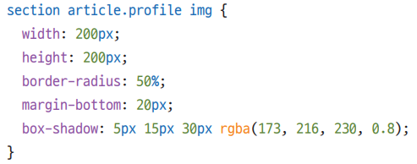

07 온라인 프로필 카드 제작하기
5단계 프로필 영역 만들기

Slide 8
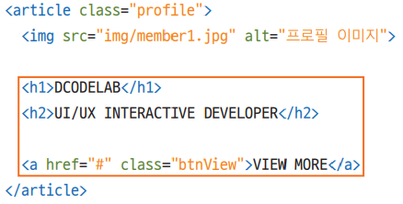
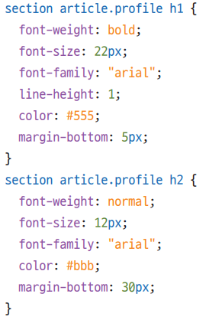
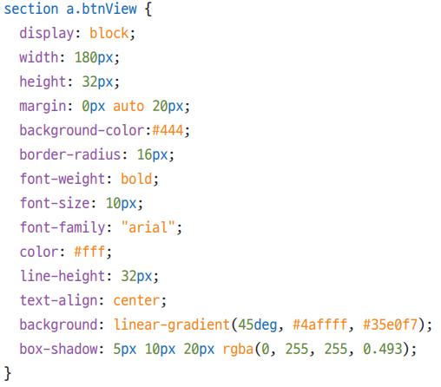

07 온라인 프로필 카드 제작하기
5단계 프로필 영역 만들기

Slide 9
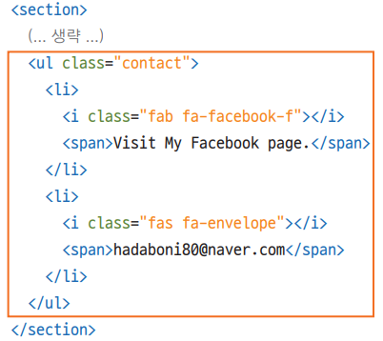
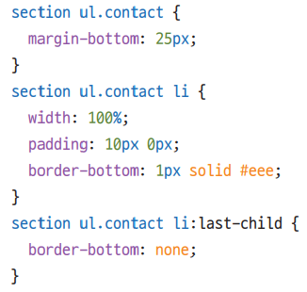
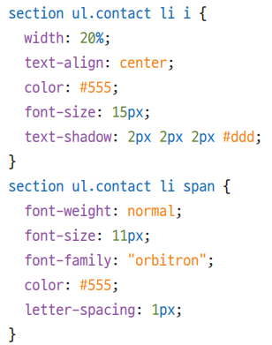
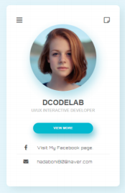
07 온라인 프로필 카드 제작하기
6단계 연락처 목록 완성하기

Slide 10
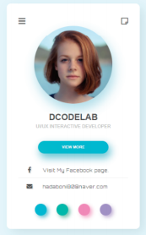
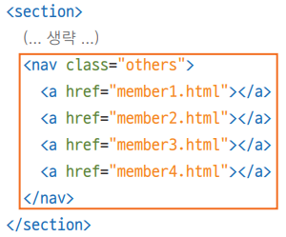
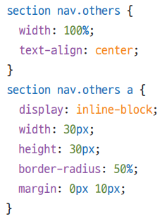
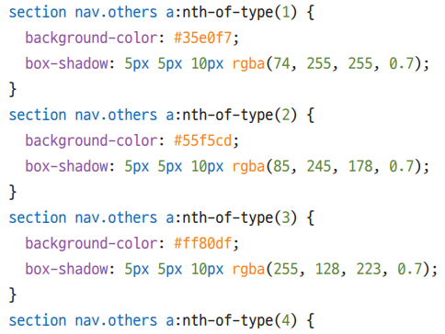

07 온라인 프로필 카드 제작하기
7단계 멤버별 프로필 링크 버튼 만들기

Slide 11
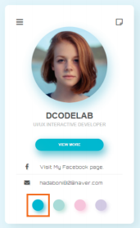
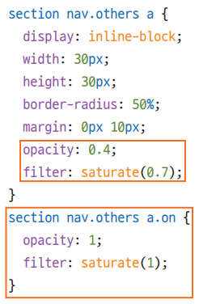
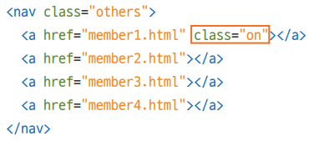
07 온라인 프로필 카드 제작하기
8단계 선택한 프로필 카드의 버튼만 활성화시키기

Slide 12
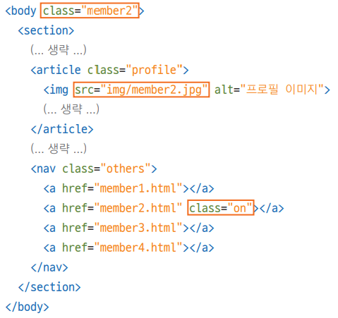
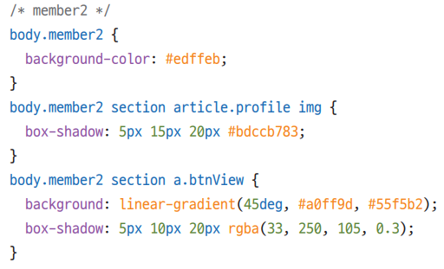
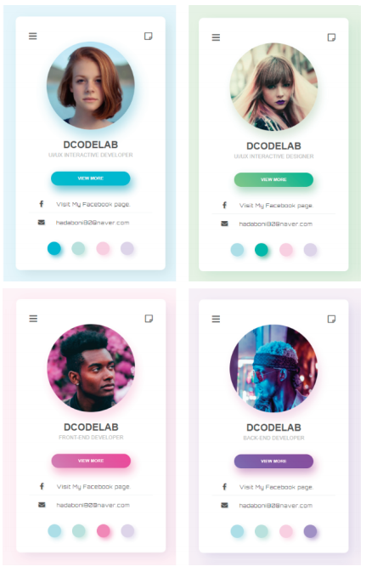
07 온라인 프로필 카드 제작하기
9단계 멤버별 프로필 완성하기

Slide 13
감사합니다
인생은 자전거를 타는 것이다.
균형을 유지하려면 계속 움직여야 한다.
Life is riding a bicycle to keep your balance
you must keep moving.
알베르트 아인슈타인
Albert Einstein

